Slide 1


Regionální oběh II
(renální, fetální)
doc. MUDr. Markéta Bébarová, Ph.D.
Fyziologický ústav, Lékařská fakulta, Masarykova univerzita

Slide 2

Tato prezentace obsahuje pouze stručný výtah nejdůležitějších pojmů a faktů. V žádném případně není sama o sobě dostatečným zdrojem pro studium ke zkoušce z Fyziologie.

Slide 3
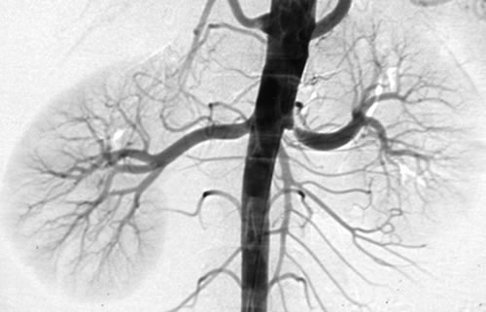
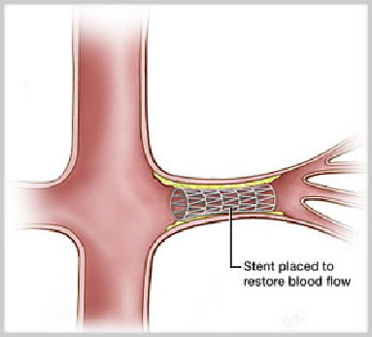
Renální cirkulace

Slide 4
Renální cirkulace
hlavní funkce ledvin – kontrola složení a objemu extracelulární tekutiny, detoxifikace
Vysoký filtrační výkon vyžaduje adekvátní prokrvení!
ledviny tvoří cca 0,4 % hmotnosti těla
průtok 1,2 l/ min, ∼25 % srdečního výdeje
rozložení průtoku nerovnoměrné, většina protéká kůrou (glomeruly – filtrace)
kůra: 5,3 ml/g/min
dřeň - zevní zóna: 1,4 ml/g/min
dřeň - vnitřní zóna: 0,4 ml/g/min
Notes:
Vysoký průtok krve kůrou ledviny díky umístění glomerulů, v nichž dochází k filtraci plazmy.
Nízký průtok krve vnitřní částí dřeně ledviny napomáhá udržení hyperosmolarity intersticia v této oblasti.

Slide 5
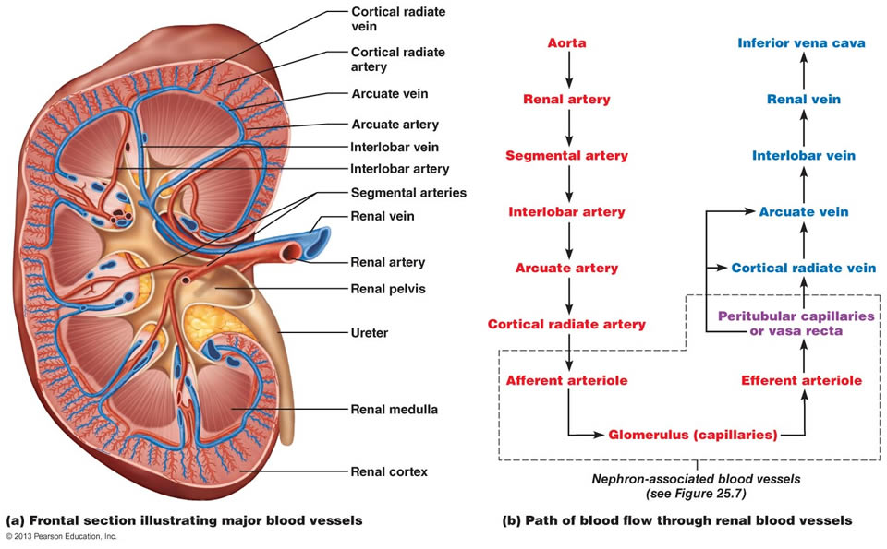
Renální cirkulace
http://classes.midlandstech.edu/carterp/Courses/bio211/chap25/chap25.htm
Notes:
Dvě kapilární sítě v sérii:
Glomerulární kapiláry – vysokotlaká (60 mmHg – tlak zhruba dvojnásobný oproti arteriálnímu konci běžné tkáňové kapiláry) kapilární síť zajišťující vysokou intenzitu filtrace v ledvině; tlak v průběhu glomerulární kapiláry neklesá (jako je tomu u běžné tkáňové kapiláry, protože následuje eferentní arteriola (ne žíla)
Peritubulární kapiláry – nízkotlaká (12-15 mmHg) kapilární síť umožňující vysokou intenzitu resorpce tubulární tekutiny

Slide 6
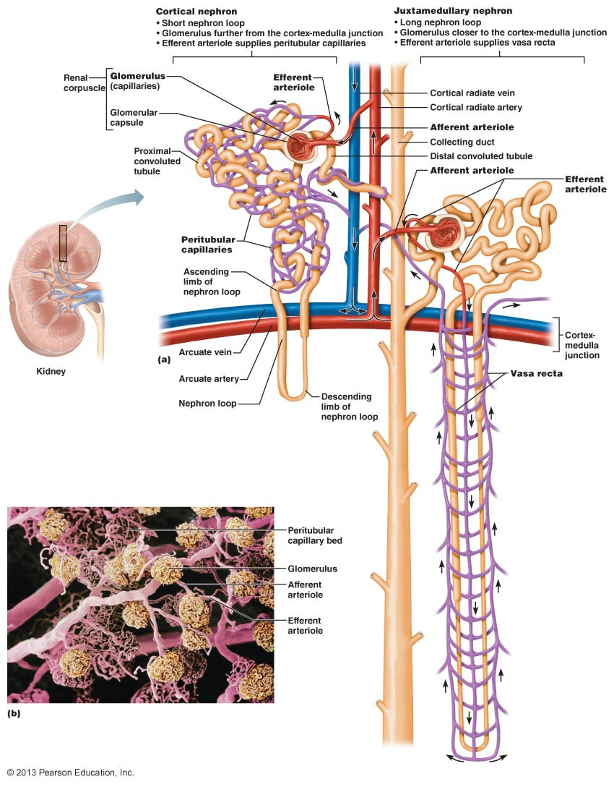
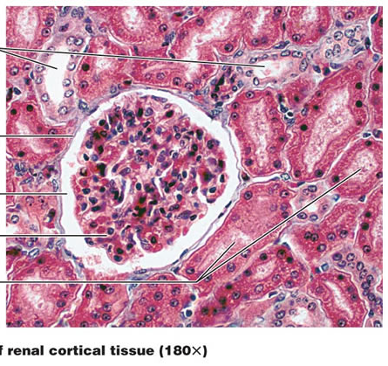
http://classes.midlandstech.edu/carterp/Courses/bio211/chap25/chap25.htm
Notes:
Vasa recta jen podél dlouhých Henleových kliček juxtamedulárních nefronů.

Slide 7
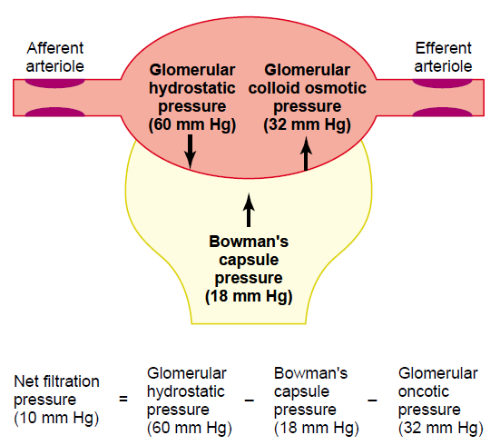
Renální cirkulace
v. aff., v. eff.
Guyton & Hall. Textbook of Medical Physiology
vstup a výstup vysokotlaké glomerulární kapilární sítě
P_{v.a.} – P_{v.e.}
průtok krve glomerulem =
R_{v.a.} + R_{v.e.} + R_{g.k.}
vzestup odporu ve vas aff. či vas eff. sníží průtok ledvinou (pokud je stabilní arteriální tlak)
řídí glomerulární filtrační tlak:
konstrikce vas aff. → ↓ tlaku v glomerulu → ↓ filtrace
konstrikce vas eff. → ↑ tlaku v glomerulu → ↑ filtrace
Notes:
Odpor glomerulárních kapilár je zanedbatelný.
Průtok krve glomerulem je regulován zejména změnami odporu (průměru) vas afferens a vas efferens, které se vyznačují, stejně jako jiné arterioly, silnou vrstvou hladké svaloviny.
Účinek změny průměru vas afferens a vas efferens na průtok ledvinou je shodný, ale na filtraci opačný!!!
Pokud se zúží obě arterioly najednou, dojde ke snížení průtoku, ale (pokud není zúžení extrémní) beze změny filtračního tlaku – možné regulovat průtok v součinnosti se systémovým krevním oběhem beze změny filtrace!
Za zúžením ve vas efferens nastává pokles tlaku v peritubulárních kapilárách – resorpce látek v peritubulární kapilární síti se zvyšuje.

Slide 8
Renální cirkulace
Řízení průtoku krve ledvinami:
Myogenní autoregulace
Nervová regulace
Humorální regulace

Slide 9
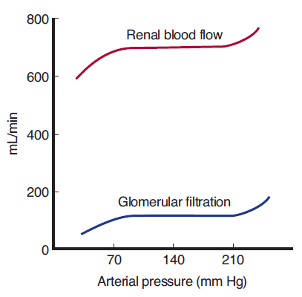
Renální cirkulace
Řízení průtoku krve ledvinami:
Myogenní autoregulace
dominuje
udržováním stabilního průtoku při různých systémových tlacích zajišťuje stabilní činnost ledvin (stabilní tlak v glomerulech a tedy i glomerulární filtrace)
Ganong´s Review of Medical Physiology, 23rd edition
Notes:
Myogenní autoregulace (založena na Baylissově efektu): Mechanické podráždění hladkých svalových buněk při vzestupu tlaku v cévě vede k aktivaci mechanicky vrátkovaných vápníkových kanálů, což vyústí v depolarizaci a kontrakci hladkých svalových buněk, a tedy v konstrikci cévy, což stabilizuje krevní průtok, který by se jinak při zvýšeném tlaku zvýšil.
Tento typ regulace je významný zejména ve tkáních s nutností stabilního krevního průtoku (mozek, ledviny).

Slide 10
Renální cirkulace
Řízení průtoku krve ledvinami:
Nervová regulace
podřízena potřebám systémového oběhu
průtok ledvinami tvoří 25 % srdečního výdeje – ovlivňuje TK
sympatikus - noradrenalin
lehká zátěž (emoční i fyzická) + vzpřímená polohy těla → ↑ sympatického tonu → ↑ tonu v. aff. i eff. → ↓ průtoku ledvinami, ale bez snížení GFR (↑ FF)
sympatický tonus významně ↑ během anestezie a vlivem bolesti (GFR už pak může ↓)
Notes:
Ledviny přispívají k regulaci systémového krevního tlaku, za fyziologického stavu bez narušení funkce ledvin (filtraci).
Klinický komentář: Snížený GFR (v důsledku podstatně zvýšeného sympatického tonu, například při extrémní hypotenzi způsobené krvácením nebo během chirurgického stresu) může vést k urémii.

Slide 11
Renální cirkulace
Řízení průtoku krve ledvinami:
Humorální regulace
podílí se na řízení systémového tlaku a řízení tělesných tekutin
noradrenalin, adrenalin
→ konstrikce aff. a eff. arterioly → ↓ průtok krve ledvinami a GFR
v souladu se ↑ aktivitou sympatiku (význam tedy malý s výjimkou vážných stavů, např. závažného krvácení)

Slide 12
Renální cirkulace
Řízení průtoku krve ledvinami:
Humorální regulace
podílí se na řízení systémového tlaku a řízení tělesných tekutin
noradrenalin, adrenalin
→ konstrikce aff. a eff. arterioly → ↓ průtok krve ledvinami a GFR
endotelin
→ konstrikce aff. a eff. arterioly → ↓ průtok krve ledvinami a GFR
uvolňován lokálně z poškozeného endotelu (fyziologicky význam při hemostáze; patologicky je jeho hladina zvýšena např. při preeklampsii, akutním selhání ledvin, chronické urémii)
Notes:
Za fyziologického stavu se endotelin (produkovaný lokálně endotelem cév) na regulaci průtoku krve ledvinami významně nepodílí.

Slide 13
Renální cirkulace
Řízení průtoku krve ledvinami:
Humorální regulace
podílí se na řízení systémového tlaku a řízení tělesných tekutin
NO
kontinuální bazální produkce → vazodilatace v ledvině → stabilní úroveň průtoku krve ledvinami a GFR
prostanglandiny (PGE₂, PGI₂), bradykinin
→ vazodilatace
omezují vliv vazokonstrikčních působků, což zabraňuje velkému ↓ průtoku krve ledvinou a GFR
nesteroidní antiflogistika během stresu (chirurgický výkon, ↓ objemu tekutin) může → významný ↓ GFR
Notes:
Lokálně působící vazodilatační působky vyvažují kontinuálně působící vazokonstrikční podněty s cílem stabilizovat krevní průtok ledvinou.
Klinický komentář: pacienti léčení inhibitory syntézy NO nebo pacienti s narušenou endoteliální funkcí (hypertenze, ateroskleróza) - vazokonstrikce v ledvinách, snížení GFR a tedy snížení natriurézy - expanze tělesné tekutiny - zvýšení krevního tlaku

Slide 14
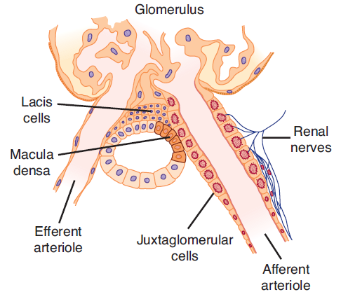
Renální cirkulace
Řízení průtoku krve ledvinami:
Humorální regulace
podílí se na řízení systémového tlaku a řízení tělesných tekutin
Renin-angiotensinový systém
Ganong´s Review of Medical Physiology, 23rd edition
Notes:
Juxtaglomerulární aparát – renin-angiotensin-aldosteronový systém (RAAS) – viz i jiné přednášky (ledviny, hormony)

Slide 15
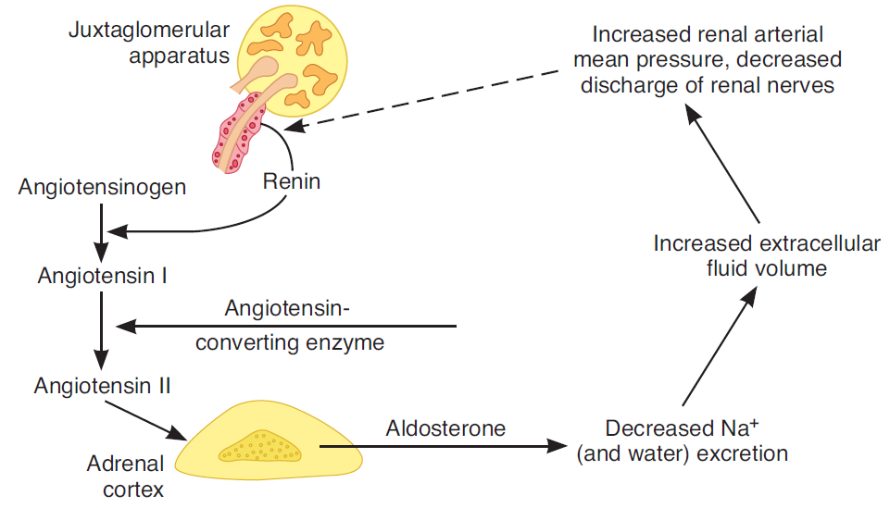
Renální cirkulace
Renin-angiotensinový systém
Na⁺ v plazmě
TK
↑ aktivita sympatiku (β rec.)
vazokonstrikce
žízeň, ADH
Ganong´s Review of Medical Physiology, 23rd edition
Notes:
Aktivace RAAS vede prostřednictvím angiotenzinu II, který působí v ledvině vazokonstrikci především ve vas efferens, k normalizaci GFR (který poklesl v důsledku hypotenze, která aktivovala RAAS) a k poklesu průtoku krve peritubulárními kapilárami, v nichž se díky tomu sníží hydrostatický tlak, což vede k navýšení resorpce tubulární tekutiny. Resorpce v tubulech je dále podpořena přímým hormonálním vlivem angiotenzinu II a aldosteronu na ledvinné tubuly (stimulační vliv na resorpci Na+ a tím i vody).

Slide 16
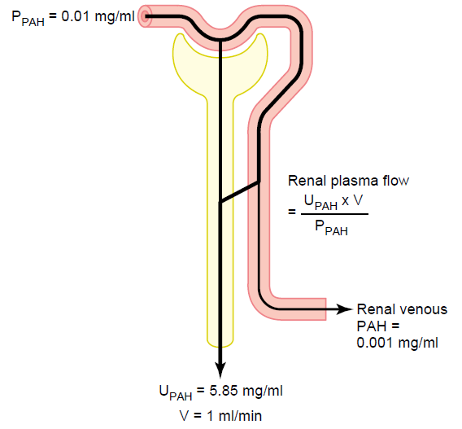
Renální cirkulace
Stanovení rychlosti průtoku plazmy ledvinami (RPF)
Clearance látky, která je v glomerulotubulárním aparátu nefronu plně očištěna z plazmy.
PAH (paraaminohippurová kyselina) očištěna z 90%
5,85 x 1 mg/min
RPF =
= 585 ml/min
0,01 mg/ml
Guyton & Hall. Textbook of Medical Physiology
(v juxtamedulárních nefronech z v. efferens navíc odstupují vasa recta, které nejsou v kontaktu s proximálním a distálním tubulem → nedochází tu k exkreci látek
Notes:
Clearance byla podrobně přednášena v rámci přednášek zaměřených na funkci ledvin.

Slide 17
Renální cirkulace
Stanovení rychlosti průtoku plazmy ledvinami (RPF)
Clearance látky, která je v glomerulotubulárním aparátu nefronu plně očištěna z plazmy.
PAH (paraaminohippurová kyselina) očištěna z 90%
5,85 x 1 mg/min
RPF =
= 585 ml/min
0,01 mg/ml
Guyton & Hall. Textbook of Medical Physiology
Korekce na extrakční poměr PAH (E_{PAH}):
P_{PAH} - V_{PAH}
585 ml/min
E_{PAH} =
= 0,9
RPF =
= 650 ml/min
P_{PAH}
0,9
Notes:
Celkový tok krve ledvinami: RPF / (1-hematokrit) = cca 1200 ml/min

Slide 18
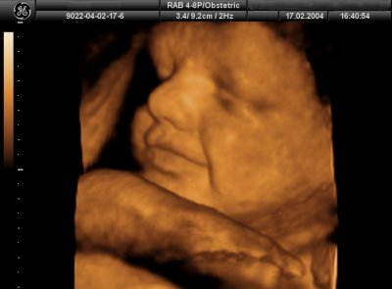
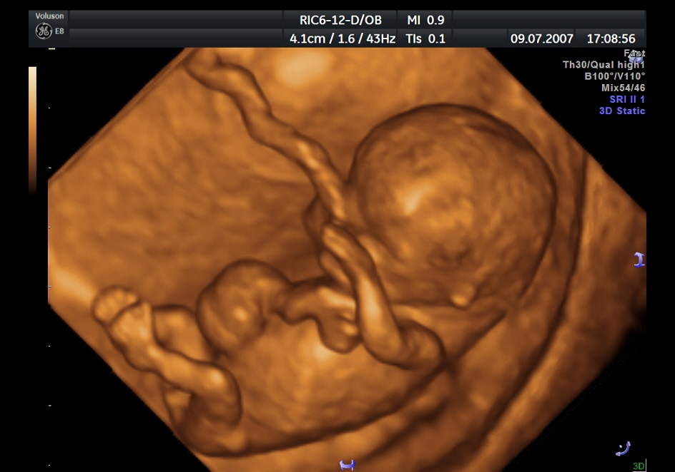
Fetální cirkulace

Slide 19
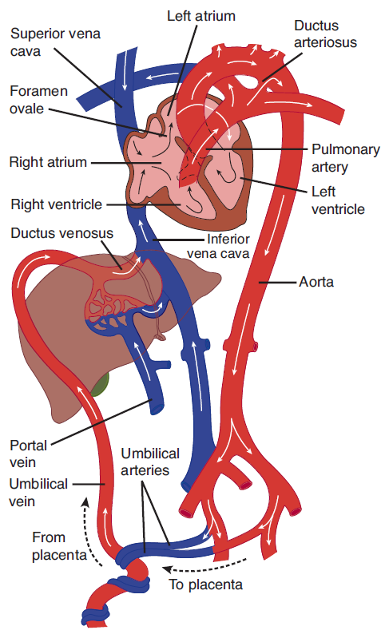
Fetální cirkulace
62%
placenta, pupeční žíla
játra, ductus venosus
67%
crista dividens, foramen ovale
62%
52%
krevní zásobení hlavy a horních končetin
58%
dolní a horní dutá žíla
pravá komora
ductus arteriosus
80%
aorta – zásobení dolní poloviny těla + 60 % srdečního výdeje do placenty
Ganong´s Review of Medical Physiology, 23rd edition.
Notes:
Krev z pupeční žíly (saturace 80%) jde převážně do jater, ale část játra obchází přes ductus venosus. Krev z jater a ductus venosus teče cestou dolní duté žíly do pravé síně (odděleny crista dividens). Krev z pupeční žíly je díky crista dividens směřována k foramen ovale v síňovém septu (pravolevý zkrat) a je hnána levou komorou (spolu s krví z plic) do aorty a do arterií hlavy a horních končetin (stále poměrně vysoký obsah O2).
Jen asi 1/3 výdeje pravé komory jde do plic (plíce nedýchají, velký odpor v plicním řečišti, tlak v plicnici lehce převyšuje tlak v aortě), zbytek druhým pravolevým zkratem přes ductus arteriosus do aorty, ale až za odstupem hlavových arterií a arterií horních končetin. Krev dále proudí do dolní poloviny těla a do placenty (60% srdečního výdeje plodu jde do placenty).
LK čerpá cca o 1/5 více krve než PK.
Kyslíkem jsou nejlépe zásobena játra, srdce, hlava a horní končetiny.

Slide 20
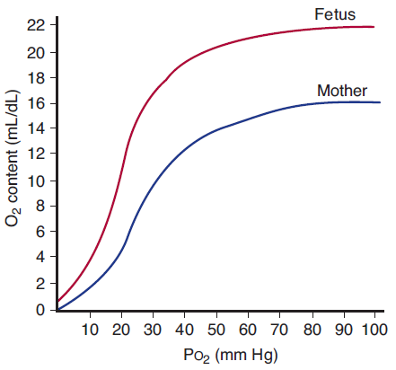
Fetální cirkulace
fetální hemoglobin (vyšší afinita ke kyslíku)
krátkodobá hypoxie
delší hypoxie
silná svalová stěna pupečních cév (citlivě reaguje na řadu podnětů kontrakcí – poranění, hypoxie, sympatomimetika, apod.)
Ganong´s Review of Medical Physiology, 23rd edition.
Notes:
Saturace krve plodu kyslíkem je možná díky fetálnímu hemoglobinu, který má vyšší afinitu ke kyslíku než hemoglobin dospělých (souvisí s méně efektivní vazbou 2,3-DPG) a může tedy při průtoku placentou vyvazovat kyslík z hemoglobinu matky. Navíc má plod podstatně vyšší počet červených krvinek. Po porodu se velká kvanta červených krvinek s fetálním hemoglobinem rozpadají a postupně se mění za červené krvinky s adultním typem hemoglobinu. Tento stav v kombinaci s nezralostí jaterních enzymů vede k různě závažné formě novorozenecké žloutenky.
Krátkodobá hypoxie – tachykardie a zvýšený průtok pupečními cévami; delší hypoxie – bradykardie.
Svalovina pupečních cév citlivě reaguje na řadu podnětů kontrakcí (např. poranění, napětí, pokles kyslíku, sympatomimetika, …). U zvířat napomáhá zastavení krvácení z pupečního pahýlu po narození.

Slide 21
Fetální cirkulace
Změny po porodu
Uzavření pupeční žíly
náhlé zvýšení periferního odporu a krevního tlaku
stah svaloviny ductus venosus a jeho uzavření
První nádech (vlivem asfyxie a ochlazení těla)
pokles odporu plicního řečiště
do plic mnohem více krve
Ganong´s Review of Medical Physiology, 23rd edition.
Notes:
První změna po porodu – uzavření pupečníku - vede k asfyxii plodu + k nárůstu celkového periferního odporu systémového řečiště a tím pádem i k navýšení systémového krevního tlaku.
Následuje reflexní stah svaloviny ductus arteriosus a jeho uzavření.
Asfyxie spolu s ochlazením těla novorozence vlivem změny teploty okolí – první nádech – klesá odpor plicního řečiště (až na 1/10 fetálního) a rovněž jeho tlak (zhruba na 1/2 fetálního).
Placentární transfúze – vlivem prudkého poklesu nitrohrudního tlaku při prvním nádechu dochází k nasátí cca 100 ml krve z placenty.

Slide 22
Fetální cirkulace
Změny po porodu
Pokles tlaku v pravé síni a jeho navýšení v síni levé díky:
↑ plnění levé síně krví z plic
↓ žilní návrat do pravé síně díky uzávěru pupeční žíly
levá komora čerpá proti zvýšenému odporu v aortě
Uzávěr formanen ovale
Uzávěr ductus arteriosus
Ganong´s Review of Medical Physiology, 23rd edition.
Notes:
Zvýšení tlaku v levé síni (více krve přicházející z plic, vyšší tlak v levé komoře v důsledku zvýšeného afterloadu) a jeho pokles v pravé síni (nižší žilní návrat v důsledku uzavření pupečníku) vede k uzavření foramen ovale.
Obrácený tlakový gradient mezi aortou a plicnicí obrací tok v ductus arteriosus. Ten se během několika minut začne stahovat (asi vyvolávo zvýšeným pO2 v krvi a uvolněním bradykininu z plic při prvním rozepětí, možná se podílí i vazokonstrikční vliv poklesu tvorby prostaglandinů po porodu – u předčasně narozených se často neuzavírá, což ale lze vyvolat aplikací léků inhibujících cyklooxygenázu), funkční uzávěr během několika hodin, anatomický uzávěr do 2 dnů.
Porucha uzávěru formanen ovale a ductus arteriosus – dvě nejčastější vrozené srdeční vady, léčba chirurgická.

Slide 23
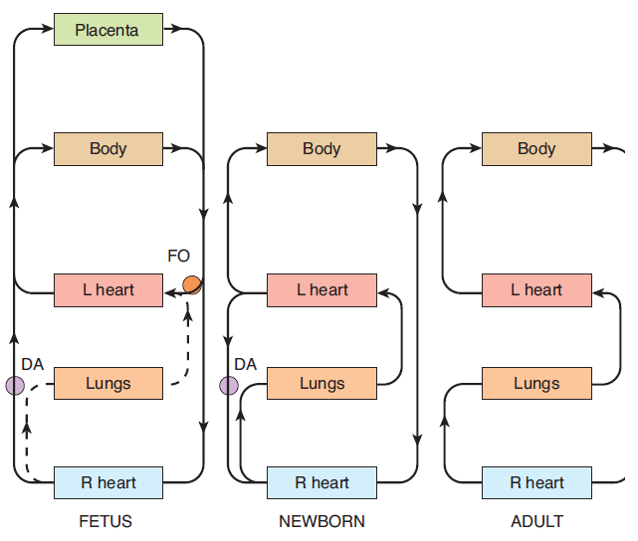
Fetální cirkulace
levé a pravé srdce pracují paralelně
vše zapojeno v sérii
Ganong´s Review of Medical Physiology, 23rd edition.
Notes:
Levé a pravé srdce fétu pracují paralelně díky dvěma pravolevým zkratům – ductus arteriosus a foramen ovale.

